Slide 1
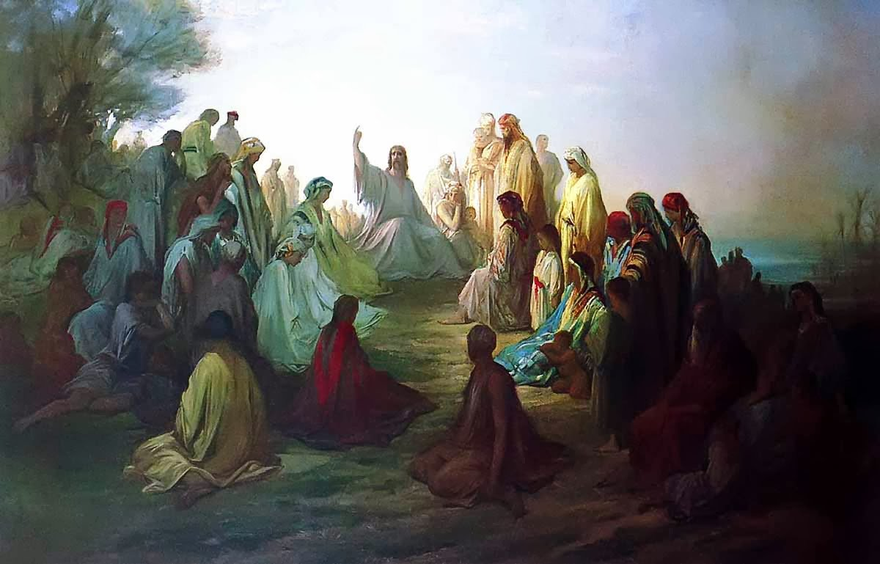
2° semana da quaresma
Notes:
<número>

Slide 2
Eis o tempo de conversão
EIS O TEMPO DE CONVERSÃO, EIS O DIA DA SALVAÇÃO.
AO PAI VOLTEMOS, JUNTOS ANDEMOS. EIS O TEMPO DE CONVERSÃO!
Os caminhos do Senhor são verdade, são amor.
Dirigi os passos meus; em vós espero, ó Senhor!
Ele guia ao bom caminho quem errou e quer voltar.
Ele é bom, fiel e justo; Ele busca e vem salvar!
Notes:
D G A D Bm Em A7 D
Eis o tempo de conversão, eis o dia da salvação.
D7 G Em A D G A D
Ao Pai voltemos, juntos andemos./ Eis o tempo de Conversão!
Em Am7 B7 Em Em7 Am
Os caminhos do Senhor são verdade, são amor./Dirigi os passos meus;
A7 D
em vós espero, ó Senhor!
Em Am7 B7
Em
Ele guia ao bom caminho quem errou e quer voltar.
Em7 Am A7 D
Ele é bom, fiel e justo; Ele busca e vem salvar!

Slide 3

ATO PENITENCIAL
IIII
IIII
IIII

Slide 4
COMO UMA OVELHA PERDIDA
Como uma ovelha perdida pelo pecado ferida
Eu te suplico perdão o bom pastor
KYRIE ELEISON! KYRIE ELEISON! KYRIE ELEISON!
Como um ladrão perdoado encontro o paraíso ao seu lado
Lembra de mim pecador por sua cruz
CHRISTE ELEISON! CHRISTE ELEISON! CHRISTE ELEISON!
Como uma pecadora caída derramo aos teus pés minha vida
Vê as lagrimas do meu coração e salva-me
KYRIE ELEISON! KYRIE ELEISON! KYRIE ELEISON!
Notes:
G D Em Bm
Como uma ovelha perdida pelo pecado ferida
C D Em D
Eu te suplico perdão o bom pastor
G D Em Bm C G Am C G Am G D
KYRIE ELEISON! KYRIE ELEISON! KY...RI...E ELEEEEEEISON!
G D Em Bm
Como um ladrão perdoado encontro o paraíso ao seu lado
C D Em D
Lembra de mim pecador por sua cruz
G D Em Bm C G Am C G Am G D
CHRISTE ELEISON! CHRISTE ELEISON! CHRI...STE ELEEEEEEISON!
G D Em Bm
Como uma pecadora caída derramo aos teus pés minha vida
C D Em D
Vê as lagrimas do meu coração e salva-me
G D Em Bm C G Am C G Am G D
KYRIE ELEISON! KYRIE ELEISON! KY...RI...E ELEEEEEEISON!

Slide 5
6º DOMINGO
Tempo comum
Notes:
<número>

Slide 6
PR:Ó Deus, que prometestes permanecer nos corações sinceros e retos, dai-nos, por vossa graça, viver de tal modo, que possais habitar em nós. Por nosso Senhor Jesus Cristo, vosso Filho, na unidade do Espírito Santo.
Todos: Amém!
Notes:
<número>

Slide 7

Primeira Leitura:
Notes:
<número>

Slide 8
Leitura do Livro do Gênesis
3 Israel amava mais a José do que a todos os outros filhos, porque lhe tinha nascido na velhice. E por isso mandou fazer para ele uma túnica de mangas longas. 4 Vendo os irmãos que o pai o amava mais do que a todos eles, odiavam-no e já não lhe podiam falar pacificamente. 12 Ora, como os irmãos de José tinham ido apascentar o rebanho do pai em Siquém, 13a disse Israel a José: "Teus irmãos devem estar com os rebanhos em Siquém. Vem, vou enviar-te a eles". 17b Partiu, pois, José atrás de seus irmãos e encontrou-os em Dotaim. 18 Eles, porém, tendo-o visto ao longe, antes que se aproximasse, tramaram a sua morte. 19 Disseram entre si: "Aí vem o sonhador! 20 Vamos matá-lo e lança-lo numa cisterna, depois diremos que um animal feroz o devorou. Assim veremos de que lhe servem os sonhos". 21 Rúben, porém, ouvindo isto, disse-lhes: 22 "Não lhe tiremos a vida!" E acrescentou: "Não derrameis sangue, mas lançai-o naquela cisterna do deserto, e não o toqueis com as vossas mãos". Dizia isto, porque queria livrá-lo das mãos deles e devolvê-lo ao pai. 23 Assim que José chegou perto dos irmãos, estes despojaram-no da túnica de mangas longas, pegaram nele 24 e lançaram-no numa cisterna que não tinha água. 25 Depois, sentaram-se para comer. Levantando os olhos, avistaram uma caravana de ismaelitas, que se aproximava, proveniente de Galaad. Os camelos iam carregados de especiarias, bálsamo e resina, que transportavam para o Egito. 26 E Judá disse aos irmãos: "Que proveito teríamos em matar nosso irmão e ocultar o seu sangue? 27 É melhor vendê-lo a esses ismaelitas e não manchar nossas mãos, pois ele é nosso irmão e nossa carne". Concordaram os irmãos com o que dizia. 28 Ao passarem os comerciantes madianitas, tiraram José da cisterna, e por vinte moedas de prata o venderam aos ismaelitas: e estes o levaram para o Egito.

Slide 9
Siquém, 13a disse Israel a José: "Teus irmãos devem estar com os rebanhos em Siquém. Vem, vou enviar-te a eles". 17b Partiu, pois, José atrás de seus irmãos e encontrou-os em Dotaim. 18 Eles, porém, tendo-o visto ao longe, antes que se aproximasse, tramaram a sua morte. 19 Disseram entre si: "Aí vem o sonhador! 20 Vamos matá-lo e lança-lo numa cisterna, depois diremos que um animal feroz o devorou. Assim veremos de que lhe servem os sonhos". 21 Rúben, porém, ouvindo isto, disse-lhes: 22 "Não lhe tiremos a vida!" E acrescentou: "Não derrameis sangue, mas lançai-o naquela cisterna do deserto, e não o toqueis com as vossas mãos". Dizia isto, porque queria livrá-lo das mãos deles e devolvê-lo ao pai. 23 Assim que José chegou perto dos irmãos, estes despojaram-no da túnica de mangas longas, pegaram nele 24 e lançaram-no numa cisterna que não tinha água. 25 Depois, sentaram-se para comer. Levantando os olhos, avistaram uma caravana de ismaelitas, que se aproximava, proveniente de Galaad. Os camelos iam carregados de especiarias, bálsamo e resina, que transportavam para o Egito. 26 E Judá disse aos irmãos: "Que proveito teríamos em matar nosso irmão e ocultar o seu sangue? 27 É melhor vendê-lo a esses ismaelitas e não manchar nossas mãos, pois ele é nosso irmão e nossa carne". Concordaram os irmãos com o que dizia. 28 Ao passarem os comerciantes madianitas, tiraram José da cisterna, e por vinte moedas de prata o venderam aos ismaelitas: e estes o levaram para o Egito.

Slide 10
animal feroz o devorou. Assim veremos de que lhe servem os sonhos". 21 Rúben, porém, ouvindo isto, disse-lhes: 22 "Não lhe tiremos a vida!" E acrescentou: "Não derrameis sangue, mas lançai-o naquela cisterna do deserto, e não o toqueis com as vossas mãos". Dizia isto, porque queria livrá-lo das mãos deles e devolvê-lo ao pai. 23 Assim que José chegou perto dos irmãos, estes despojaram-no da túnica de mangas longas, pegaram nele 24 e lançaram-no numa cisterna que não tinha água. 25 Depois, sentaram-se para comer. Levantando os olhos, avistaram uma caravana de ismaelitas, que se aproximava, proveniente de Galaad. Os camelos iam carregados de especiarias, bálsamo e resina, que transportavam para o Egito. 26 E Judá disse aos irmãos: "Que proveito teríamos em matar nosso irmão e ocultar o seu sangue? 27 É melhor vendê-lo a esses ismaelitas e não manchar nossas mãos, pois ele é nosso irmão e nossa carne". Concordaram os irmãos com o que dizia. 28 Ao passarem os comerciantes madianitas, tiraram José da cisterna, e por vinte moedas de prata o venderam aos ismaelitas: e estes o levaram para o Egito.

Slide 11
despojaram-no da túnica de mangas longas, pegaram nele 24 e lançaram-no numa cisterna que não tinha água. 25 Depois, sentaram-se para comer. Levantando os olhos, avistaram uma caravana de ismaelitas, que se aproximava, proveniente de Galaad. Os camelos iam carregados de especiarias, bálsamo e resina, que transportavam para o Egito. 26 E Judá disse aos irmãos: "Que proveito teríamos em matar nosso irmão e ocultar o seu sangue? 27 É melhor vendê-lo a esses ismaelitas e não manchar nossas mãos, pois ele é nosso irmão e nossa carne". Concordaram os irmãos com o que dizia. 28 Ao passarem os comerciantes madianitas, tiraram José da cisterna, e por vinte moedas de prata o venderam aos ismaelitas: e estes o levaram para o Egito.

Slide 12
teríamos em matar nosso irmão e ocultar o seu sangue? 27 É melhor vendê-lo a esses ismaelitas e não manchar nossas mãos, pois ele é nosso irmão e nossa carne". Concordaram os irmãos com o que dizia. 28 Ao passarem os comerciantes madianitas, tiraram José da cisterna, e por vinte moedas de prata o venderam aos ismaelitas: e estes o levaram para o Egito.

Slide 13
teríamos em matar nosso irmão e ocultar o seu sangue? 27 É melhor vendê-lo a esses ismaelitas e não manchar nossas mãos, pois ele é nosso irmão e nossa carne". Concordaram os irmãos com o que dizia. 28 Ao passarem os comerciantes madianitas, tiraram José da cisterna, e por vinte moedas de prata o venderam aos ismaelitas: e estes o levaram para o Egito.

Slide 14
- Palavra do Senhor.
- Graças a Deus!

Slide 15

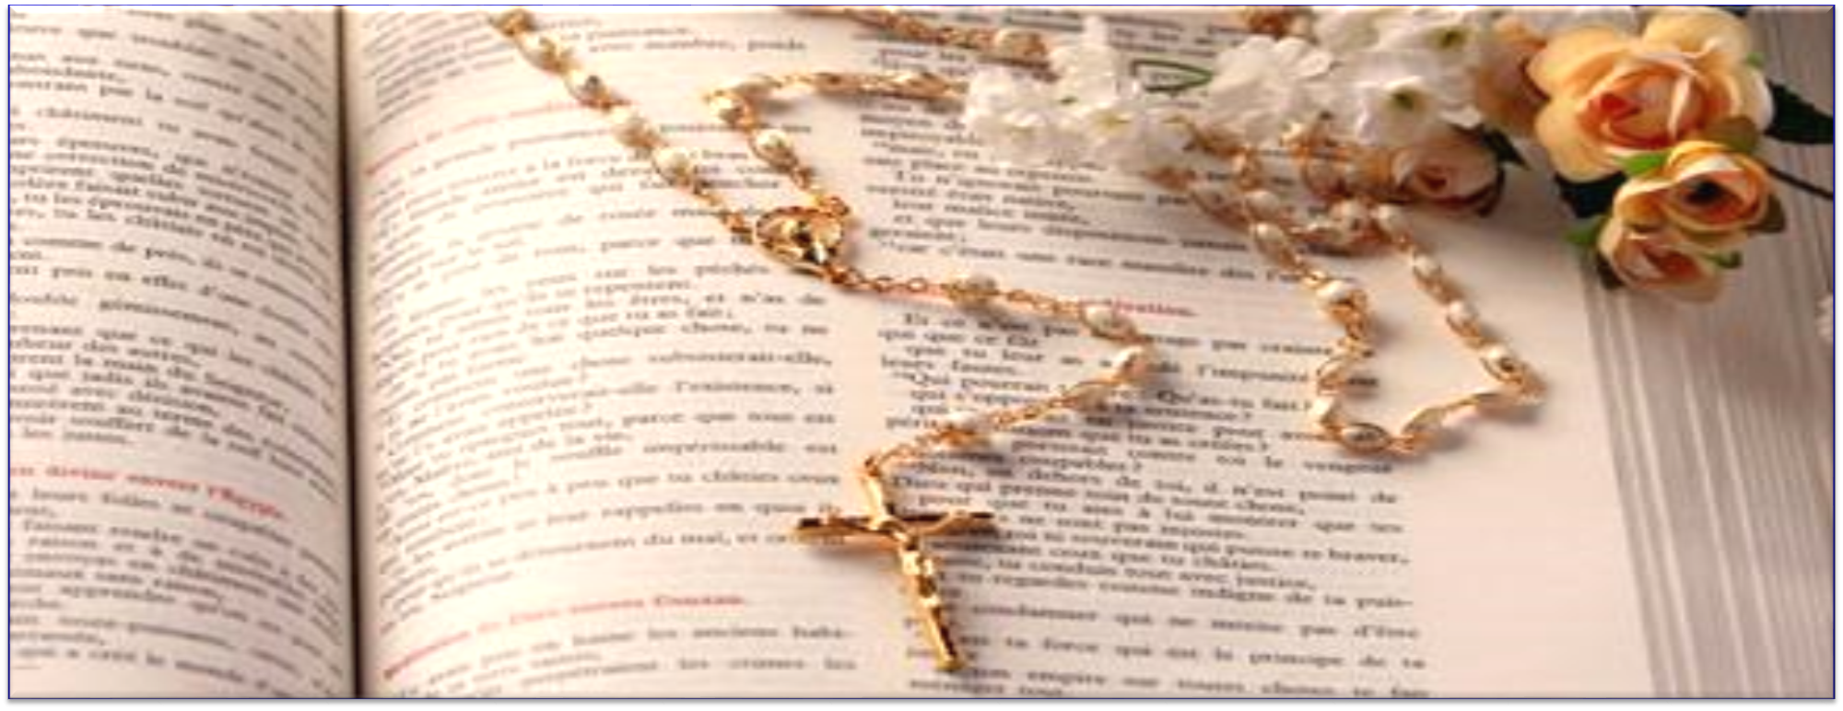
SALMO 118
Lembrai sempre as maravilhas do Senhor!

Slide 16
ALELUIA MINHA ALMA ABRIREI
Aleluia, aleluia a minh'alma abrirei.
Aleluia, aleluia, Cristo é meu Rei!
Aleluia, aleluia a minh'alma abrirei.
Aleluia, aleluia, Cristo é meu Rei
Notes:
ALELUIA MINHA ALMA ABRIREI
D F#m G D G Em C A
A...leluia, aleluia a mi.....nh'alma a..brirei.
D F#m G D G A D B7
A...leluia, aleluia, Cristo é meu Rei!
E B7 A E A B7 E B
A..leluia, aleluia a mi.....nh'alma a...brirei.
E B7 A E A B E
A...leluia, aleluia, Cristo é meu Rei

Slide 17
Evangelho
Notes:
<número>

Slide 18
Evangelho (Mt 21,33-43.45-46)
— Jesus Cristo, sois bendito, sois o Ungido de Deus Pai!
— Deus o mundo tanto amou que lhe deu seu próprio Filho, para que todo o que nele crer, encontre vida eterna.
Proclamação do Evangelho de Jesus Cristo + segundo Mateus.
— Glória a vós, Senhor.
Naquele tempo, dirigindo-se Jesus aos chefes dos sacerdotes e aos anciãos do povo, disse-lhes: 33 "Escutai esta outra parábola: Certo proprietário plantou uma vinha, pôs uma cerca em volta, fez nela um lagar para esmagar as uvas e construiu uma torre de guarda. Depois arrendou-a a vinhateiros, e viajou para o estrangeiro. 34 Quando chegou o tempo da colheita, o proprietário mandou seus empregados aos vinhateiros para receber seus frutos. 35 Os vinhateiros, porém, agarraram os empregados, espancaram a um, mataram a outro, e ao terceiro apedrejaram. 36 O proprietário mandou de novo outros empregados, em maior número do que os primeiros. Mas eles os trataram da mesma forma. 37 Finalmente, o proprietário, enviou-lhes o seu filho, pensando: 'Ao meu filho eles vão respeitar'. 38 Os vinhateiros, porém, ao verem o filho, disseram entre si: 'Este é o herdeiro. Vinde, vamos matá-lo e tomar posse da sua herança!' 39 Então agarraram o filho, jogaram-no para fora da vinha e o mataram. 40 Pois bem, quando o dono da vinha voltar, o que fará com esses vinhateiros?" 41 Os sumos sacerdotes e os anciãos do povo responderam: "Com certeza mandará matar de modo violento esses perversos e arrendará a vinha a outros vinhateiros, que lhe entregarão os frutos no tempo certo". 42 Então Jesus lhes disse: "Vós nunca lestes nas Escrituras: 'a pedra que os construtores rejeitaram tornou-se a pedra angular; isto foi feito pelo Senhor e é maravilhoso aos nossos olhos?' 43 Por isso eu vos digo: o Reino de Deus vos será tirado e será entregue a um povo que produzirá frutos". 45 Os sumos sacerdotes e fariseus ouviram as parábolas de Jesus, e compreenderam que estava falando deles. 46 Procuraram prendê-lo, mas ficaram com medo das multidões, pois elas consideravam Jesus um profeta.

Slide 19
chefes dos sacerdotes e aos anciãos do povo, disse-lhes: 33 "Escutai esta outra parábola: Certo proprietário plantou uma vinha, pôs uma cerca em volta, fez nela um lagar para esmagar as uvas e construiu uma torre de guarda. Depois arrendou-a a vinhateiros, e viajou para o estrangeiro. 34 Quando chegou o tempo da colheita, o proprietário mandou seus empregados aos vinhateiros para receber seus frutos. 35 Os vinhateiros, porém, agarraram os empregados, espancaram a um, mataram a outro, e ao terceiro apedrejaram. 36 O proprietário mandou de novo outros empregados, em maior número do que os primeiros. Mas eles os trataram da mesma forma. 37 Finalmente, o proprietário, enviou-lhes o seu filho, pensando: 'Ao meu filho eles vão respeitar'. 38 Os vinhateiros, porém, ao verem o filho, disseram entre si: 'Este é o herdeiro. Vinde, vamos matá-lo e tomar posse da sua herança!' 39 Então agarraram o filho, jogaram-no para fora da vinha e o mataram. 40 Pois bem, quando o dono da vinha voltar, o que fará com esses vinhateiros?" 41 Os sumos sacerdotes e os anciãos do povo responderam: "Com certeza mandará matar de modo violento esses perversos e arrendará a vinha a outros vinhateiros, que lhe entregarão os frutos no tempo certo". 42 Então Jesus lhes disse: "Vós nunca lestes nas Escrituras: 'a pedra que os construtores rejeitaram tornou-se a pedra angular; isto foi feito pelo Senhor e é maravilhoso aos nossos olhos?' 43 Por isso eu vos digo: o Reino de Deus vos será tirado e será entregue a um povo que produzirá frutos". 45 Os sumos sacerdotes e fariseus ouviram as parábolas de Jesus, e compreenderam que estava falando deles. 46 Procuraram prendê-lo, mas ficaram com medo das multidões, pois elas consideravam Jesus um profeta.

Slide 20
vinhateiros para receber seus frutos. 35 Os vinhateiros, porém, agarraram os empregados, espancaram a um, mataram a outro, e ao terceiro apedrejaram. 36 O proprietário mandou de novo outros empregados, em maior número do que os primeiros. Mas eles os trataram da mesma forma. 37 Finalmente, o proprietário, enviou-lhes o seu filho, pensando: 'Ao meu filho eles vão respeitar'. 38 Os vinhateiros, porém, ao verem o filho, disseram entre si: 'Este é o herdeiro. Vinde, vamos matá-lo e tomar posse da sua herança!' 39 Então agarraram o filho, jogaram-no para fora da vinha e o mataram. 40 Pois bem, quando o dono da vinha voltar, o que fará com esses vinhateiros?" 41 Os sumos sacerdotes e os anciãos do povo responderam: "Com certeza mandará matar de modo violento esses perversos e arrendará a vinha a outros vinhateiros, que lhe entregarão os frutos no tempo certo". 42 Então Jesus lhes disse: "Vós nunca lestes nas Escrituras: 'a pedra que os construtores rejeitaram tornou-se a pedra angular; isto foi feito pelo Senhor e é maravilhoso aos nossos olhos?' 43 Por isso eu vos digo: o Reino de Deus vos será tirado e será entregue a um povo que produzirá frutos". 45 Os sumos sacerdotes e fariseus ouviram as parábolas de Jesus, e compreenderam que estava falando deles. 46 Procuraram prendê-lo, mas ficaram com medo das multidões, pois elas consideravam Jesus um profeta.

Slide 21
respeitar'. 38 Os vinhateiros, porém, ao verem o filho, disseram entre si: 'Este é o herdeiro. Vinde, vamos matá-lo e tomar posse da sua herança!' 39 Então agarraram o filho, jogaram-no para fora da vinha e o mataram. 40 Pois bem, quando o dono da vinha voltar, o que fará com esses vinhateiros?" 41 Os sumos sacerdotes e os anciãos do povo responderam: "Com certeza mandará matar de modo violento esses perversos e arrendará a vinha a outros vinhateiros, que lhe entregarão os frutos no tempo certo". 42 Então Jesus lhes disse: "Vós nunca lestes nas Escrituras: 'a pedra que os construtores rejeitaram tornou-se a pedra angular; isto foi feito pelo Senhor e é maravilhoso aos nossos olhos?' 43 Por isso eu vos digo: o Reino de Deus vos será tirado e será entregue a um povo que produzirá frutos". 45 Os sumos sacerdotes e fariseus ouviram as parábolas de Jesus, e compreenderam que estava falando deles. 46 Procuraram prendê-lo, mas ficaram com medo das multidões, pois elas consideravam Jesus um profeta.

Slide 22
modo violento esses perversos e arrendará a vinha a outros vinhateiros, que lhe entregarão os frutos no tempo certo". 42 Então Jesus lhes disse: "Vós nunca lestes nas Escrituras: 'a pedra que os construtores rejeitaram tornou-se a pedra angular; isto foi feito pelo Senhor e é maravilhoso aos nossos olhos?' 43 Por isso eu vos digo: o Reino de Deus vos será tirado e será entregue a um povo que produzirá frutos". 45 Os sumos sacerdotes e fariseus ouviram as parábolas de Jesus, e compreenderam que estava falando deles. 46 Procuraram prendê-lo, mas ficaram com medo das multidões, pois elas consideravam Jesus um profeta.

Slide 23
entregue a um povo que produzirá frutos". 45 Os sumos sacerdotes e fariseus ouviram as parábolas de Jesus, e compreenderam que estava falando deles. 46 Procuraram prendê-lo, mas ficaram com medo das multidões, pois elas consideravam Jesus um profeta.

Slide 24
- PALAVRA DA SALVAÇÃO.
- GLÓRIA A VÓS, SENHOR!

Slide 25
Oração da Assembléia
Todos:
Senhor, atendei nossa prece!
Notes:
<número>

Slide 26
UM CORAÇAO PARA AMAR
Um coração para amar Pra perdoar e sentir
Para chorar e sorrir Ao me criar Tu me deste
Um coração pra sonhar
Inquieto e sempre a bater Ansioso por entender
As coisas que Tu disseste
EIS O QUE EU VENHO TE DAR EIS O QUE EU PONHO NO ALTAR TOMA SENHOR QUE ELE É TEU MEU CORAÇÃO NÃO É MEU :
Quero que o meu coração Seja tão cheio de paz
Que não se sinta capaz De sentir ódio ou rancor
Quero que a minha oração Possa me amadurecer
Leve-me a compreender As conseqüências do amor
Notes:
E F#m
Um coração para amar Pra perdoar e sentir
B E
Para chorar e sorrir Ao me criar Tu me deste
Um coração pra sonhar
F#m B
Inquieto e sempre a bater Ansioso por entender
E
As coisas que Tu disseste
E A B E
EIS O QUE EU VENHO TE DAR EIS O QUE EU PONHO NO ALTAR
C#m F#m B E
TOMA SENHOR QUE ELE É TEU MEU CORAÇÃO NÃO É MEU : (2X)
E F#m
Quero que o meu coração Seja tão cheio de paz
B E
Que não se sinta capaz De sentir ódio ou rancor
E F#m
Quero que a minha oração Possa me amadurecer
B E
Leve-me a compreender As conseqüências do amor

Slide 27
PR:
Ó Deus, que este sacrifício nos purifique e renove e seja fonte de eterna recompensa para os que fazem a vossa vontade. Por Cristo , nosso Senhor.
Todos: Amém!
Notes:
<número>

Slide 28
PR:
O Senhor esteja convosco!
Todos:
Ele está no meio de nós!
PR:
Corações ao alto!
Todos:
O nosso coração está em Deus !
Notes:
<número>

Slide 29
PR:
Demos graças ao Senhor nosso Deus!
Todos:
É nosso dever e nossa salvação!
Notes:
<número>

Slide 30
Na verdade, é justo e necessário, é nosso dever e salvação dar-vos graças, sempre e em todo lugar, Senhor, Pai santo, Deus eterno e todo-poderoso. Nós reconhecemos ser digno da vossa imensa glória vir em socorro de todos os mortais com a vossa divindade. E servir-vos de nossa condição mortal para nos libertar da morte e abrir-nos o caminho da salvação, por Cristo,

Slide 31
Senhor nosso. Por ele, os anjos celebram vossa grandeza, os santos proclamam vossa glória. Concedei-nos também a nós associar-nos ao seus louvores, cantando a uma só voz:

Slide 32
SANTOS
Santo, santo, santo, dizem todos os anjos
Santo, santo, santo, é o Senhor Jesus
Santo, santo, santo, é quem os redime
Porque meu Deus é Santo e a terra cheia de sua glória está Porque meu Deus é Santo e a terra cheia de sua glória está
Céus e terras passarão, mas Sua Palavra não passará
Céus e terras passarão, mas Sua Palavra não passará
Não, não, não passará
Não, não, não, não, não, não passará
Notes:
E B7 SANTO
Santo, santo, santo, dizem todos os anjos
E
Santo, santo, santo, é o Senhor Jesus
A
Santo, santo, santo, é quem os redime
E B7 E
Porque meu Deus é Santo e a terra cheia de sua glória está
A E B7 E
Porque meu Deus é Santo e a terra cheia de sua glória está
B7 E REFRAO
Céus e terras passarão, mas Sua Palavra não passará
B7 E
Céus e terras passarão, mas Sua Palavra não passará
A E B7 E
Não, não, não passará
A E B7 E
Não, não, não, não, não, não passará
E B7
Hosana a Jesus Cristo, filho de Maria
E
Bendito o que vem em nome do Senhor
A
Santo, santo, santo, é quem os redime
B7
Santo, santo, santo, dizem todos os anjos
E
Santo, santo, santo, é o Senhor Jesus
A
Santo, santo, santo, é quem os redime
E B7 E
Porque meu Deus é Santo e a terra cheia de sua glória está
A E B7 E
Porque meu Deus é Santo e a terra cheia de sua glória está
B7 E REFRAO
Céus e terras passarão, mas Sua Palavra não passará
B7 E
Céus e terras passarão, mas Sua Palavra não passará
A E B7 E
Não, não, não passará
A E B7 E
Não, não, não, não, não, não passará
E B7
Hosana a Jesus Cristo, filho de Maria
E
Bendito o que vem em nome do Senhor
A
Santo, santo, santo, é quem os redime

Slide 33
Na verdade, ó Pai, vós sois Santo e fonte de toda santidade. Santificai, pois, estas oferendas, derramando sobre elas o vosso Espírito, a fim de que se tornem para nós o Corpo e o Sangue de Jesus Cristo, vosso Filho e Senhor nosso.
Todos:
Santificai nossa oferenda ó Senhor!
Notes:
<número>

Slide 34
PR: Estando para se entregue e abraçando livremente a paixão, ele tomou o pão, deu graças e o partiu e deu graças e o partiu e deu a seus discípulos, dizendo:
TOMAI, TODOS, E COMEI: ISTO É O MEU CORPO, QUE SERÁ ENTREGUE POR VÓS.
Notes:
<número>

Slide 35
PR: Do mesmo modo, no fim da ceia, tomou o cálice em suas mãos, deu graças novamente e o entregou a seus discípulos, dizendo: TOMAI, TODOS, E BEBEI: ESTE É O CÁLICE DO MEU SANGUE DA NOVA E ETERNA ALIANÇA, QUE SERA DERRAMADO POR VÓS E POR TODOS PARA A REMISSÃO DOS PECADOS. FAZEI ISTO EM MEMÓRIA DE MIM.
Notes:
<número>

Slide 36
Eis o mistério da fé!
Todos: Salvador do mundo, salvai-nos, vós que nos libertastes pela cruz e ressurreição!

Slide 37
Celebrando, pois, a memória da morte e ressurreição do vosso Filho, nós vos oferecemos, ó Pai, o pão da vida e o cálice da salvação; e vos agradecemos porque nos tornastes dignos de estar aqui na vossa presença e vos servir.
Todos:
Recebei, ó Senhor, a nossa oferta!
Notes:
<número>

Slide 38
E nós vos suplicamos que, participando do Corpo e Sangue de Cristo, sejamos reunidos pelo Espírito Santo num só corpo.
Todos:
Fazei de nós um só corpo e um só espírito!
Notes:
<número>

Slide 39
Lembrai-vos, ó Pai, da vossa Igreja que se faz presente pelo mundo inteiro: que ela cresça na caridade, com o papa Francisco, com o nosso bispo e todos os ministros do vosso povo.
Todos:
Lembrai-vos, ó Pai, da vossa Igreja!
Notes:
<número>

Slide 40
Lembrai-vos também dos nossos irmãos e irmãs que morreram na esperança da ressurreição e de todos os que partiram desta vida: acolhei-os junto a vós na luz da vossa face.
Todos:
Lembrai-vos, ó Pai, dos vossos filhos!
Notes:
<número>

Slide 41
Enfim, nós vos pedimos, tende piedade de todos nós e dai-nos participar da vida eterna, com a virgem Maria, mãe de Deus, com os santos apóstolos e todos os que neste mundo vos serviram, a fim de vos louvarmos e glorificarmos por Jesus Cristo, vosso Filho.
Todos:
Concedei-nos o convívio dos eleitos!
Notes:
<número>

Slide 42

O amor de Cristo nos uniu!
Notes:
<número>

Slide 43

Cordeiro
de Deus
que tirais
o pecado
do mundo.
Tende
Piedade
de nós.
(2x)
Cordeiro
de Deus
que tirais
o pecado
do mundo.
Dai-nos
a paz.
A vossa
paz.

Slide 44
FELIZ O HOMEM QUE AMA O SENHOR E SEGUE O SEU MANDAMENTO O SEU CORAÇÃO É REPLETO DE AMOR DEUS MESMO É SEU ALIMENTO
Feliz que anda na lei do senhor e segue o caminho que Deus ensinou terá recompensa no reino do céus por que muito amou
Feliz quem alegra em ouvir o irmão segundo o preceitos que Deus lhe ensinou Verás maravilhas de Deus o senhor porque muito amou
Notes:
F Am Bb C F C
FELIZ O HOMEM QUE AMA O SENHOR E SEGUE O SEU MANDAMENTO
F Am Bb C F
O SEU CORAÇÃO É REPLETO DE AMOR DEUS MESMO É SEU ALIMENTO
A Dm C F
Feliz que anda na lei do senhor e segue o caminho que Deus ensinou
Bb Bbm F Dm G C
terá recompensa no reino do céus porque muito amou
A Dm C F
Feliz quem alegra em ouvir o irmão segundo o preceitos que Deus lhe ensinou
Bb Bbm F Dm G C
Verás maravilhas de Deus o senhor porque muito amou

Slide 45
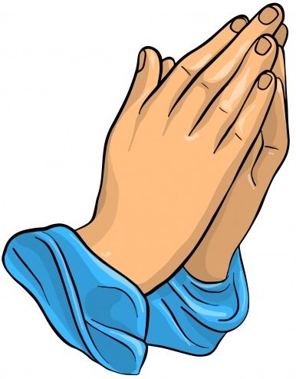
OREMOS
RITOS FINAIS

Slide 46
PR: Ó Deus, que nos fizestes provar as alegrias do céu, dai-nos desejar sempre o alimento que nos traz a verdadeira vida. Por Cristo, nosso Senhor.
Todos: Amém
Notes:
<número>

Slide 47

AVISOS

Slide 48
MARIA DE NAZARÉ
Maria de Nazaré, Maria me cativou,
Fez mais forte a minha fé, e por filho me adotou.
Às vezes eu paro e fico a pensar e sem perceber me Vejo a rezar.
E meu coração se põe a cantar, pra virgem de Nazaré.
Menina que Deus amou e escolheu, pra Mãe de Jesus, o Filho de Deus.
Maria que o povo inteiro elegeu, Senhora e Mãe do céu.
A...VE MARIA, A...VE MARIA, A...VE MARI......A, MÃE DE JESUS.
A...VE MARIA, A..VE MARIA, A...VE MARI......A, MÃE DE JESUS.
Maria que eu quero bem, Maria do puro amor
Igual a você, ninguém Mãe pura do meu Senhor
Em cada mulher que a terra criou Um traço de Deus Maria deixou
Um sonho de Mãe Maria plantou Pro mundo encontrar a paz
Maria que fez o Cristo falar Maria que fez Jesus caminhar
Maria que só viveu pra seu Deus Maria do povo meu.
Notes:
E F#m B7 E
Maria de Nazaré, Maria me cativou,
E F#m B7 E
Fez mais forte a minha fé, e por filho me adotou.
Bm A Am E
Às vezes eu paro e fico a pensar e sem perceber me vejo a rezar.
C#m F#m B7 E
E meu coração se põe a cantar, pra virgem de Nazaré.
Bm7 A Am E
Menina que Deus amou e escolheu, pra Mãe de Jesus, o Filho de Deus.
C#m F#m B7 E
Maria que o povo inteiro elegeu, Senhora e Mãe do céu.
E F#m B7 E A B7 E
A...VE MARIA, A...VE MARIA, A...VE MARI......A, MÃE DE JESUS.
E F#m B7 E C#m F#m B E
A...VE MARIA, A..VE MARIA, A...VE MARI......A, MÃE DE JESUS.
E F#m B7 E E F#m
Maria que eu quero bem, Maria do puro amor Igual a você, ninguém
B7 E
Mãe pura do meu Senhor
Bm A Am E
Em cada mulher que a terra criou Um traço de Deus Maria deixou
C#m F#m B7 E
Um sonho de Mãe Maria plantou Pro mundo encontrar a paz
Bm A Am E
Maria que fez o Cristo falar Maria que fez Jesus caminhar
C#m F#m B7 E
Maria que só viveu pra seu Deus Maria do povo meu.

